Slide 1





ĐẠO ĐỨC LỚP 4
TÔN TRỌNG LUẬT GIAO THÔNG

Slide 2
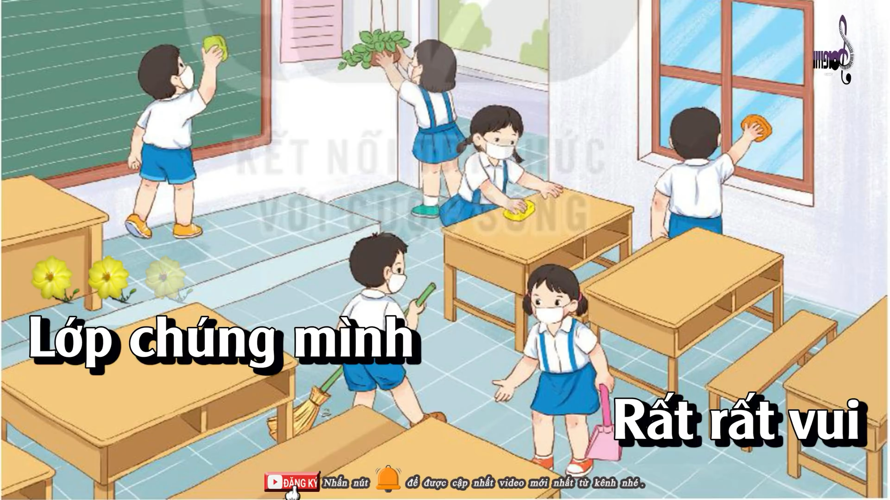

Slide 3



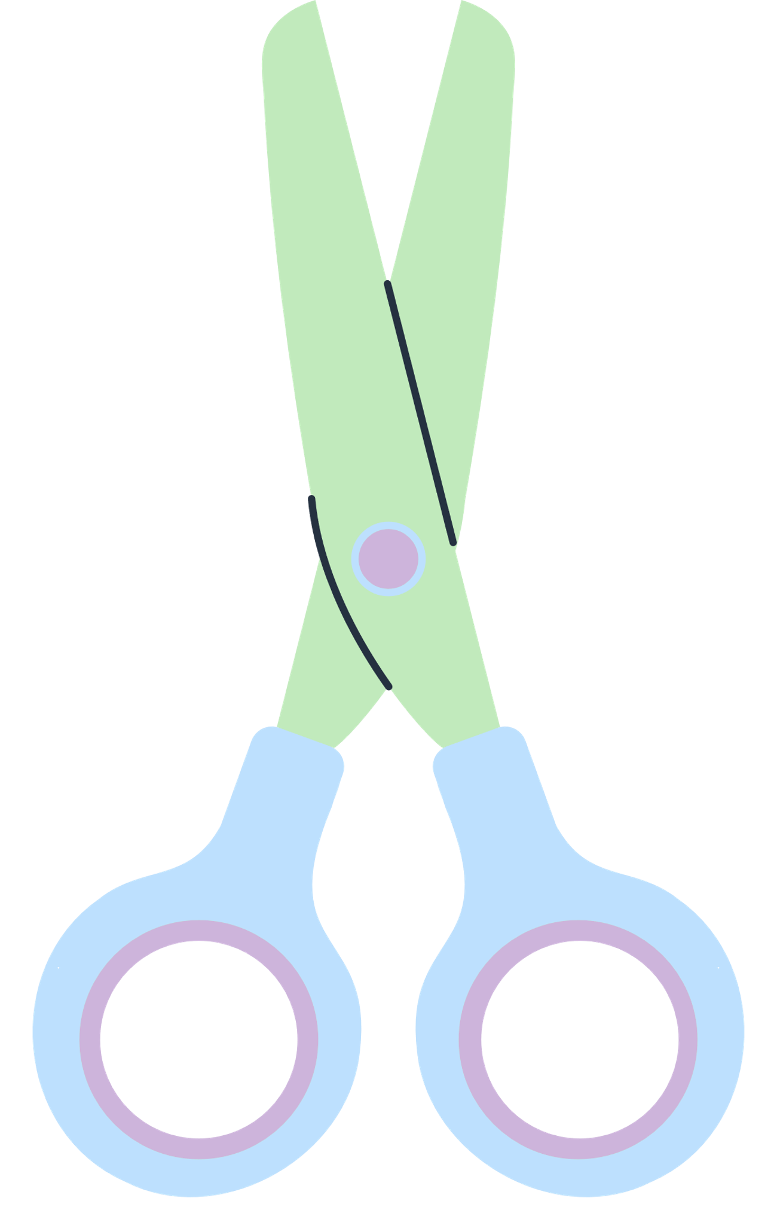
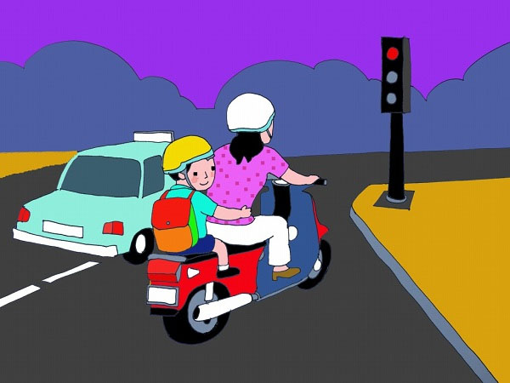
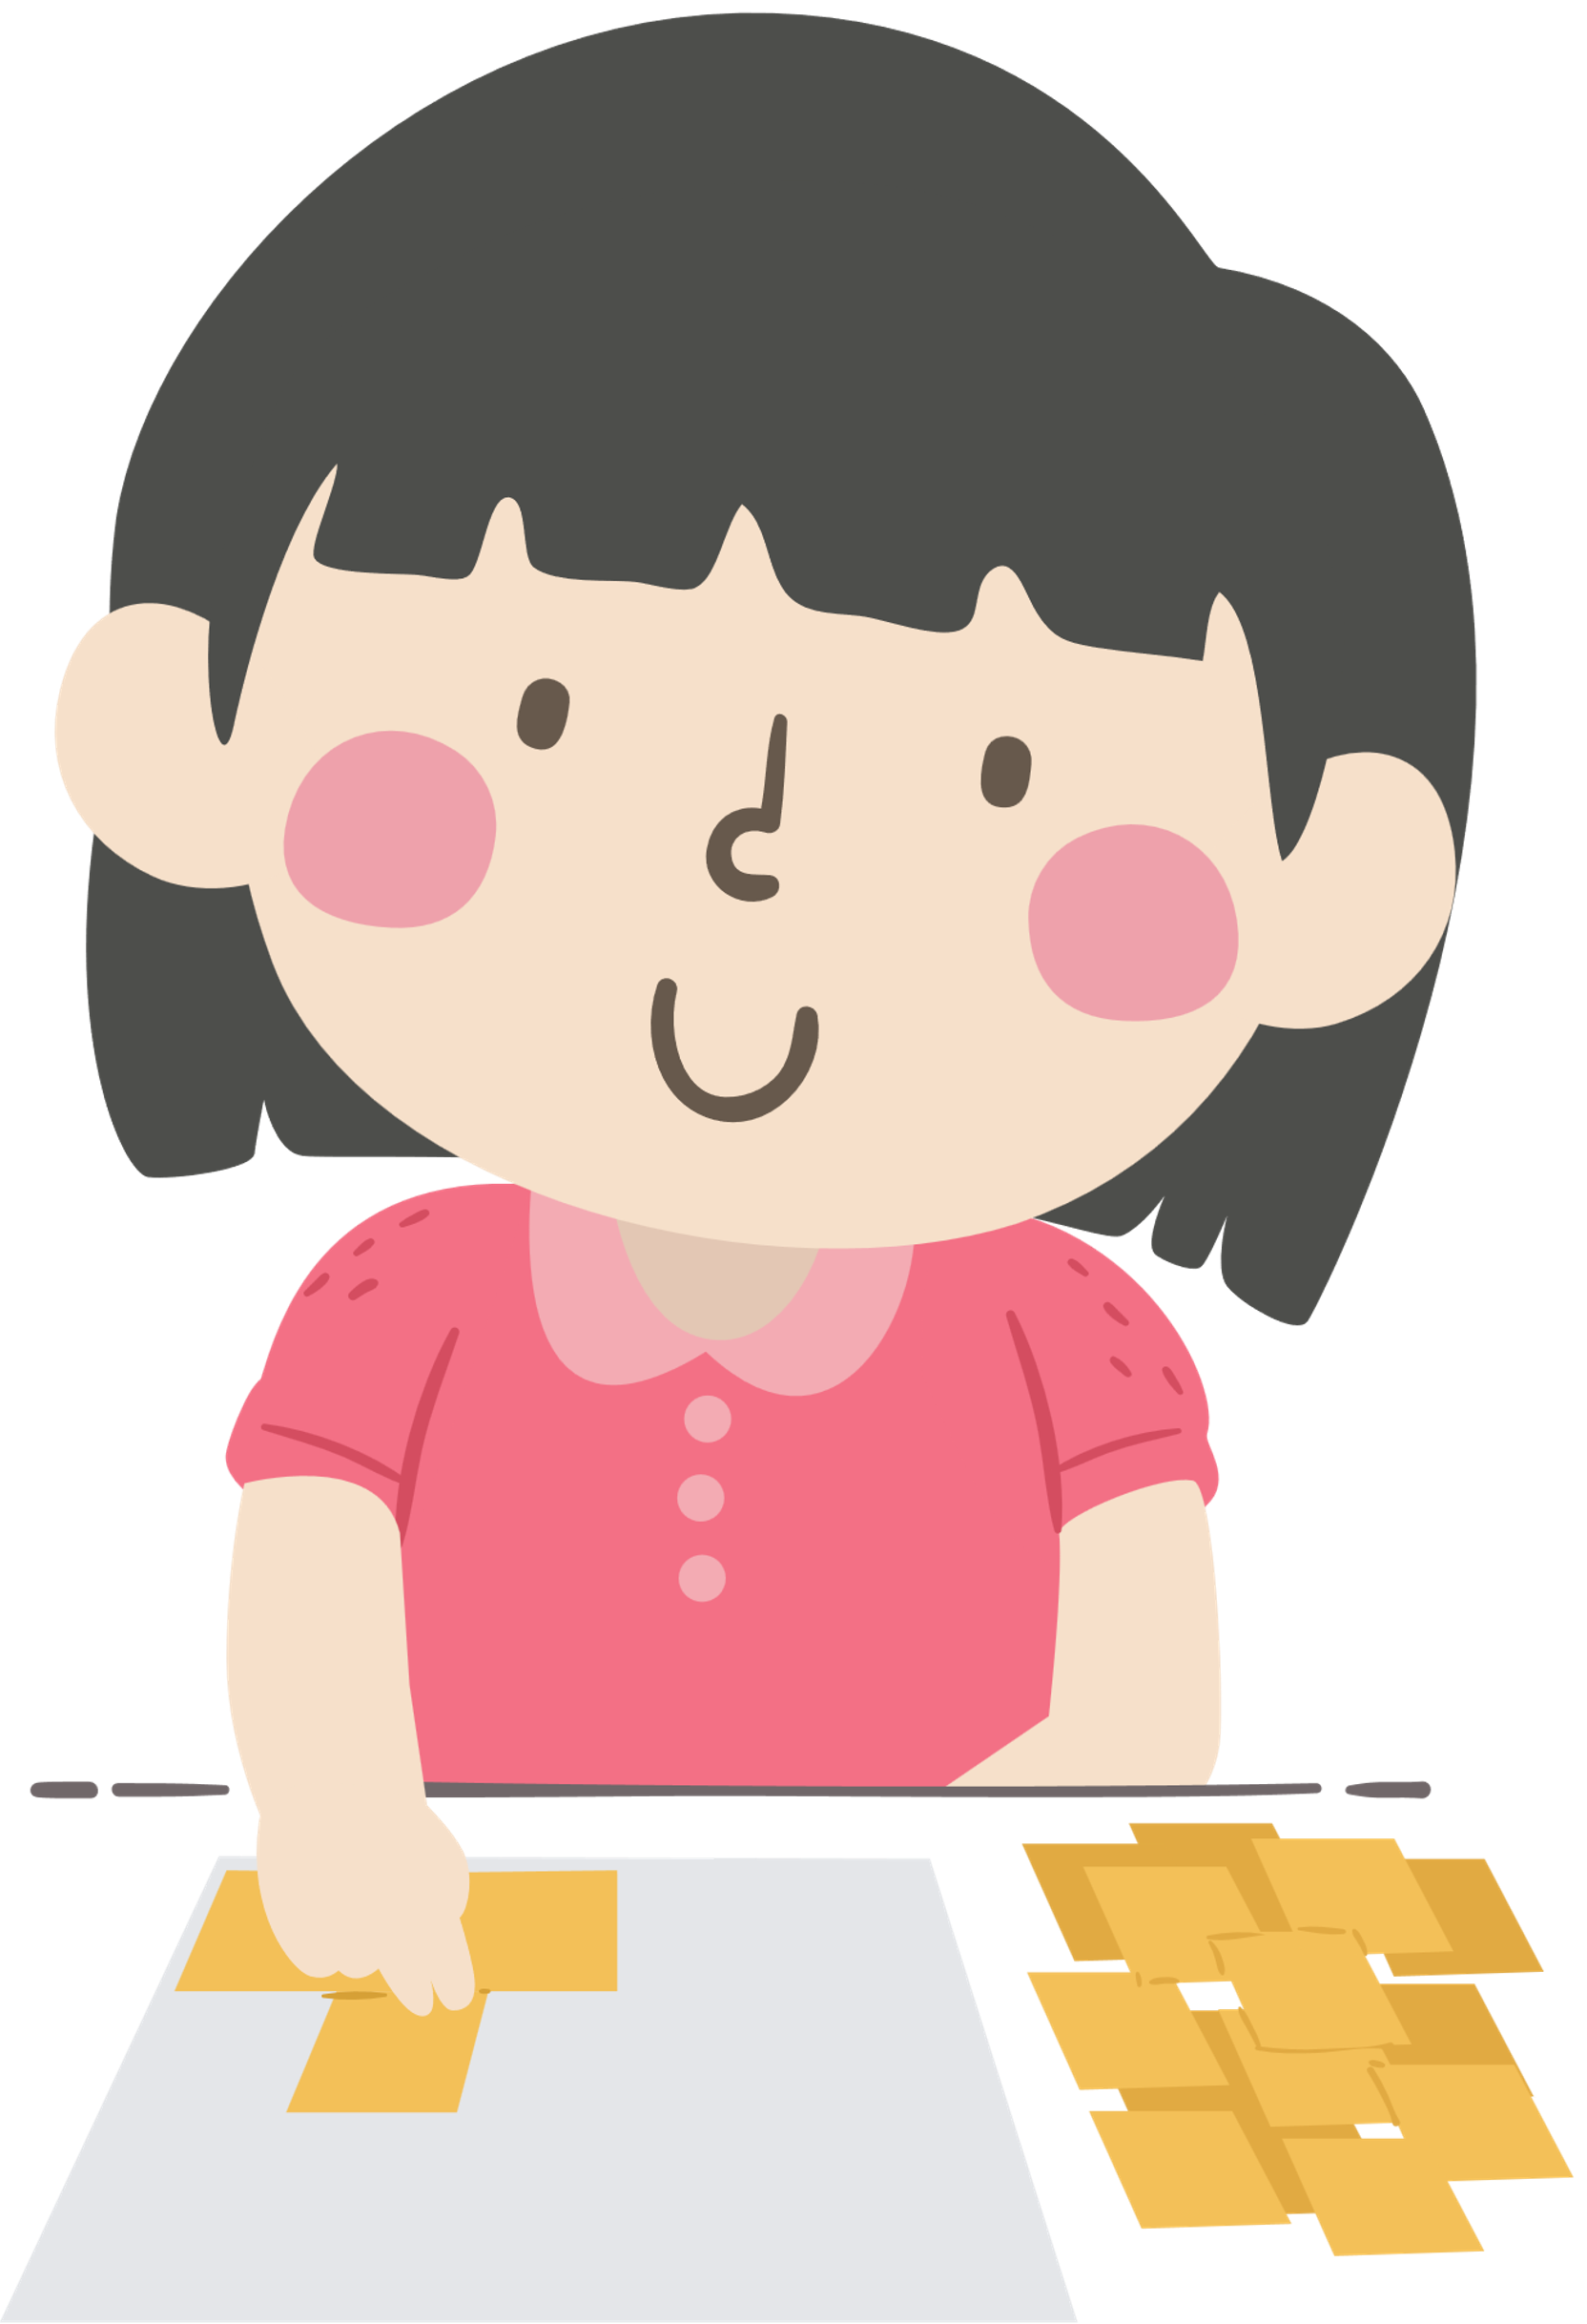
Đúng chọn Đ, sai chọn S
Ngồi đằng sau xe máy, đội mũ bảo hiểm và bám chặt tay vào người ngồi trước.
Đ

Slide 4
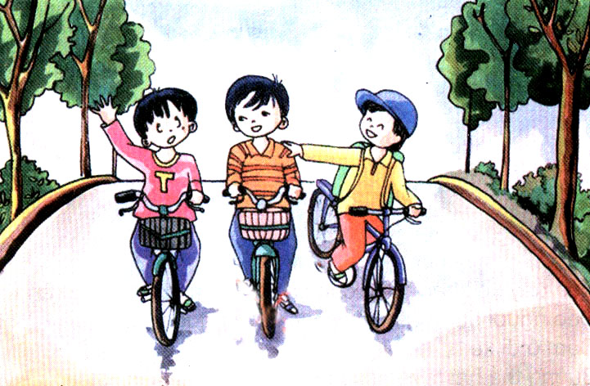
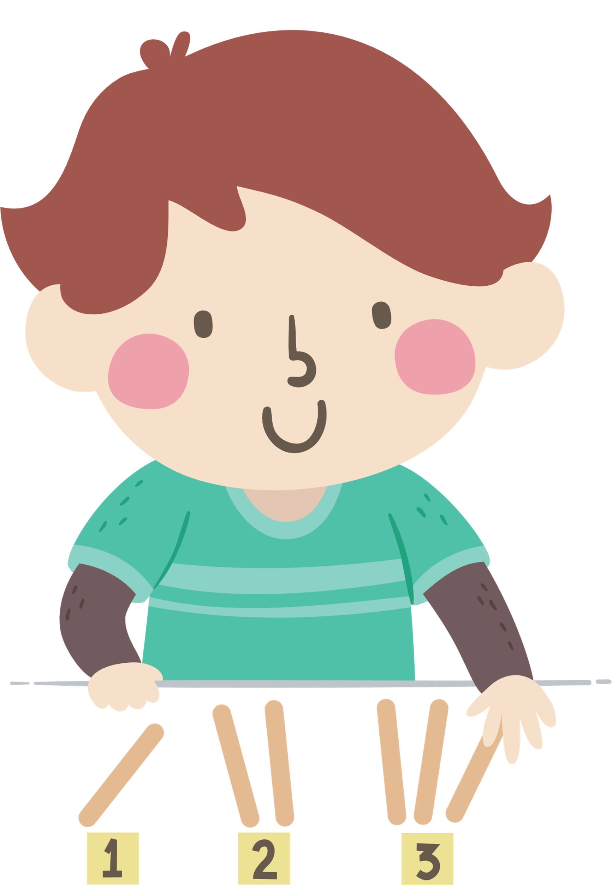
Đúng chọn Đ, sai chọn S
Đi xe đạp dàn hàng ba trên đường.
S

Slide 5
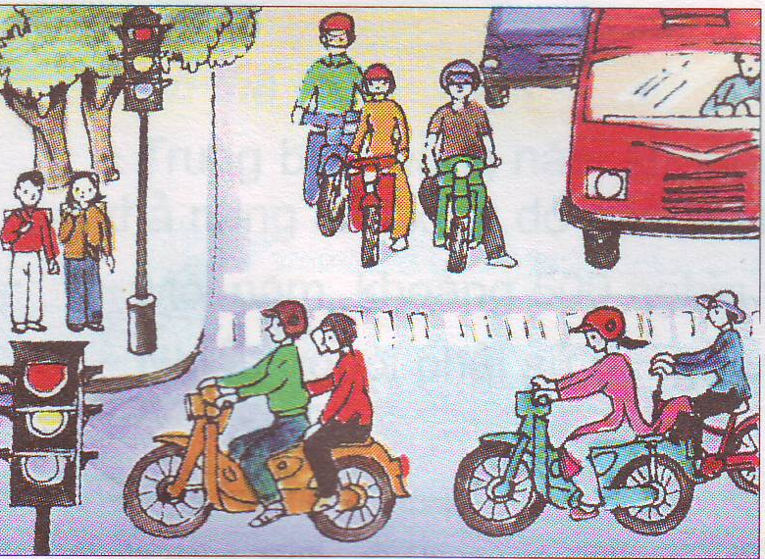
Đúng chọn Đ, sai chọn S
Sang đường theo tín hiệu đèn giao thông và đi đúng phần đường quy định.
Đ

Slide 6



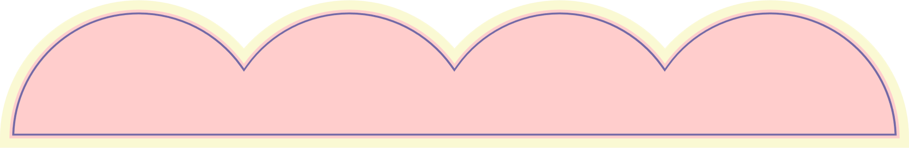


YÊU CẦU CẦN ĐẠT:
Biết được một số quy định khi tham gia giao thông (nhận biết một số biển báo giao thông quen thuộc).
Phân biệt được hành vi tôn trọng Luật Giao thông và hành vi vi phạm Luật Giao thông.
Có ý thức nghiêm chỉnh chấp hành Luật Giao thông trong cuộc sống hằng ngày.

Slide 7




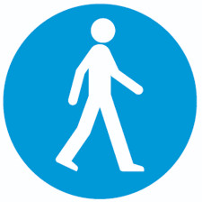


Slide 8


Bài 1: Hãy nối các biển báo giao thông ở cột A với tên biển báo giao thông ở cột B cho phù hợp.
A
B
Cấm đi ngược chiều
◉ ◉
Đường dành cho xe thô sơ
◉ ◉
Đường dành cho người đi bộ
◉ ◉
Cấm xe đạp
◉ ◉
Công trường
◉ ◉

Slide 9

Trò chơi
Nhanh tay nhanh mắt

Slide 10
Biển báo nguy hiểm
Biển báo cấm
Biển báo chỉ dẫn

Slide 11
Bài 2: Em sẽ làm gì khi:
a) Bạn rủ em ném đất đá lên tàu hỏa.
b) Em thấy bạn ngồi cạnh em trong ô tô thò đầu ra ngoài.
c) Các bạn em xúm lại xem một vụ tai nạn giao thông.
d) Em thấy bạn em đi xe đạp va vào người đi đường.

Slide 12



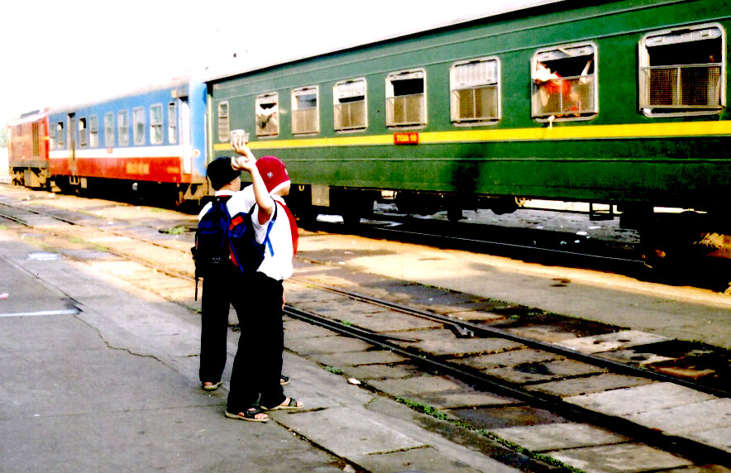
a) Bạn rủ em ném đất đá lên tàu hỏa.
Can ngăn bạn không nên ném đá lên tàu, sẽ gây nguy hiểm cho hành khách và làm hư hỏng tài sản công cộng.

Slide 13
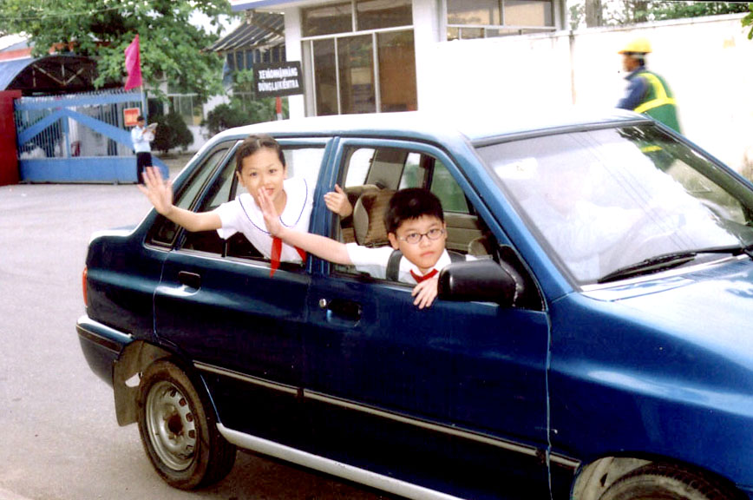
b) Em thấy bạn ngồi cạnh em trong ô tô thò đầu ra ngoài.
Khuyên bạn không nên thò đầu ra ngoài, nguy hiểm, có thể gây ra tai nạn đáng tiếc.

Slide 14
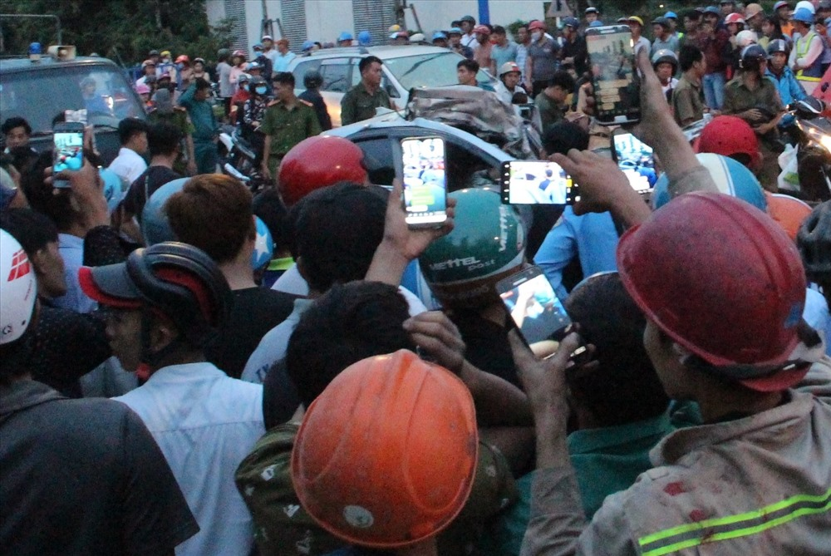
c) Các bạn em xúm lại xem một vụ tai nạn giao thông.
Khuyên các bạn nên ra về, không nên làm cản trở giao thông.

Slide 15
d) Em thấy bạn em đi xe đạp va vào người đi đường.
Khi chúng ta va vào người đi đường thì trước nhất chúng ta cần xin lỗi và giúp đỡ họ.

Slide 16
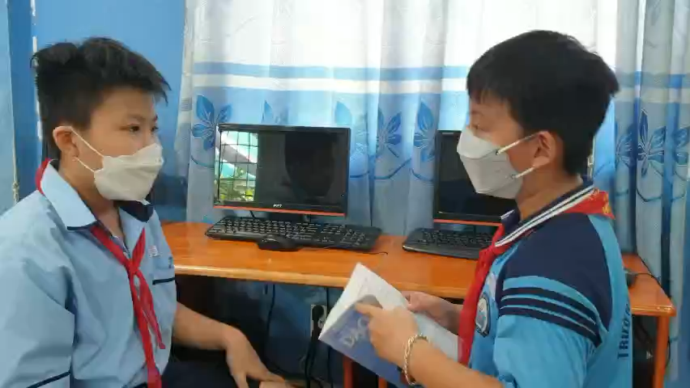
Em có nhận xét gì về lời nói của hai bạn?
“Luật giao thông chỉ cần ở thành phố, thị xã”
Không tán thành ý kiến của bạn và giải thích cho bạn hiểu: Luật giao thông cần được thực hiện ở mọi nơi, mọi lúc.

Slide 17
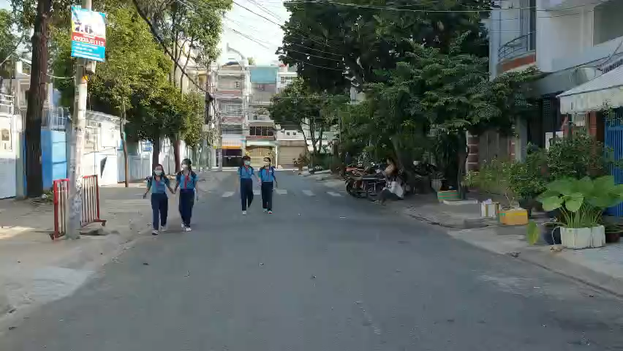
Em có nhận xét gì về hành động của các bạn?
Khuyên các bạn không được đi dưới lòng đường, vì rất nguy hiểm.

Slide 18



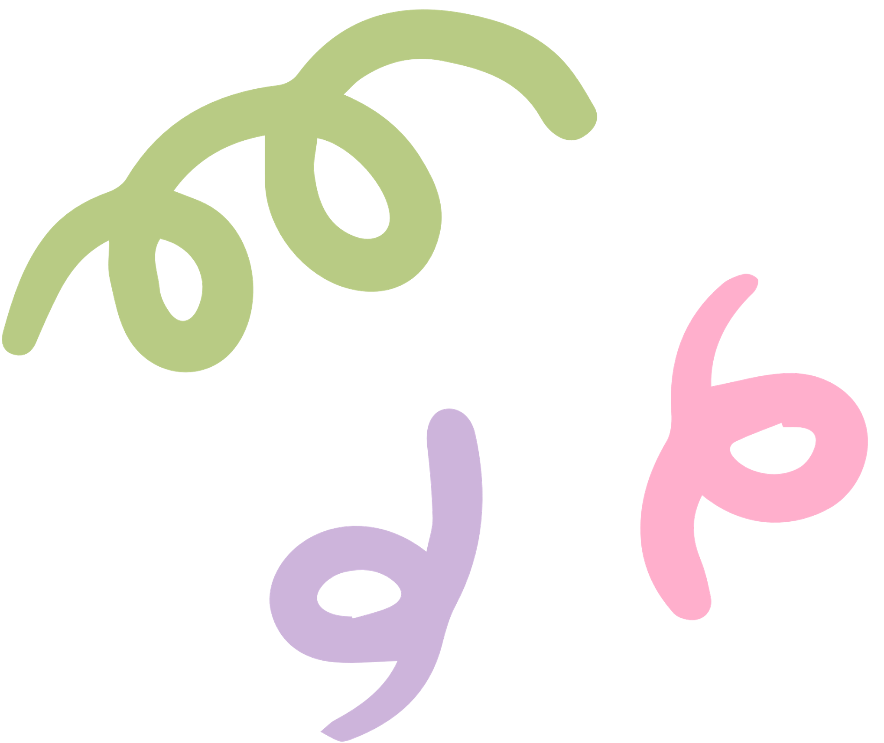
“Theo em, ở xung quanh chúng ta, mọi người thường vi phạm quy tắc giao thông nào? Làm thế nào để khắc phục?”

Slide 20

Vì sao mỗi chúng ta cần thực hiện nghiêm túc Luật giao thông?
Thực hiện Luật giao thông là trách nhiệm của mỗi người dân để tự bảo vệ mình; bảo vệ mọi người và đảm bảo an toàn giao thông.

Slide 21
YÊU CẦU CẦN ĐẠT:
Biết được một số quy định khi tham gia giao thông (nhận biết một số biển báo giao thông quen thuộc).
Phân biệt được hành vi tôn trọng Luật Giao thông và hành vi vi phạm Luật Giao thông.
Có ý thức nghiêm chỉnh chấp hành Luật Giao thông trong cuộc sống hằng ngày.

Slide 22

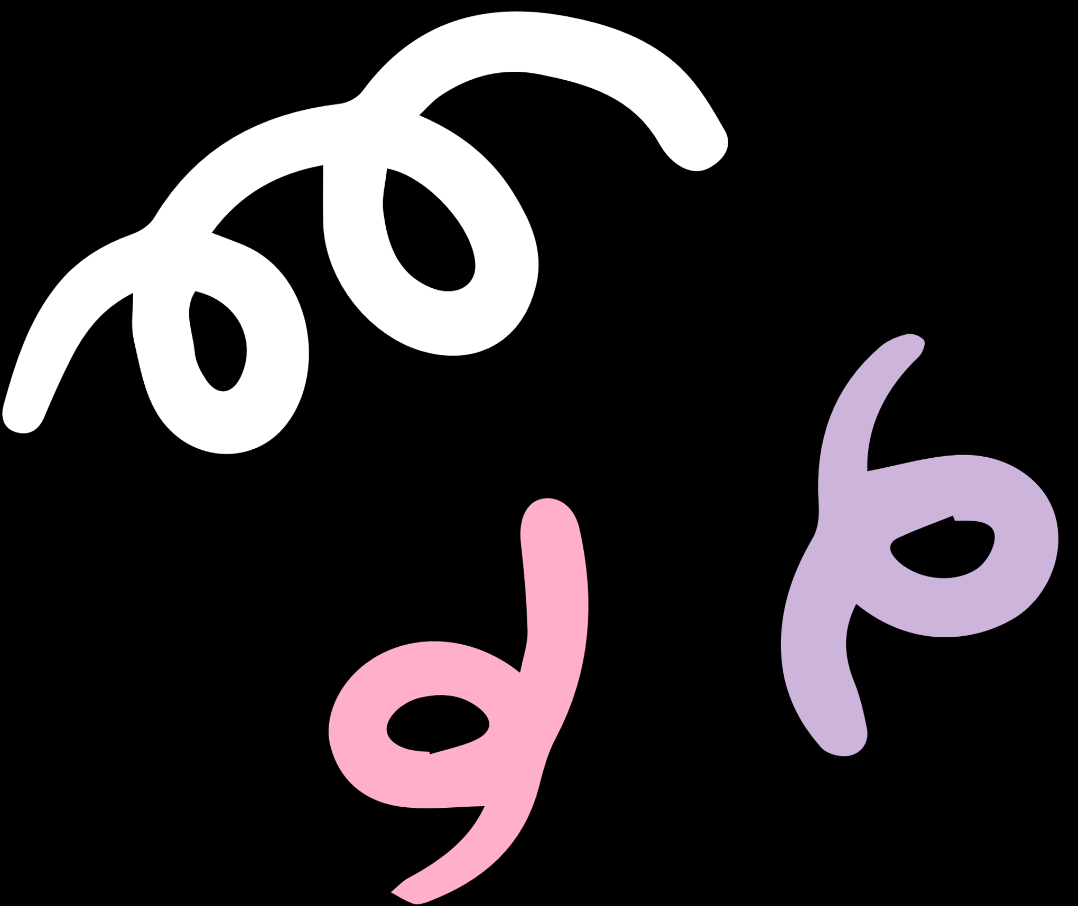

HƯỚNG DẪN VỀ NHÀ
Học ghi nhớ của bài.
Đọc và chuẩn bị trước bài: Bảo vệ môi trường

Slide 23
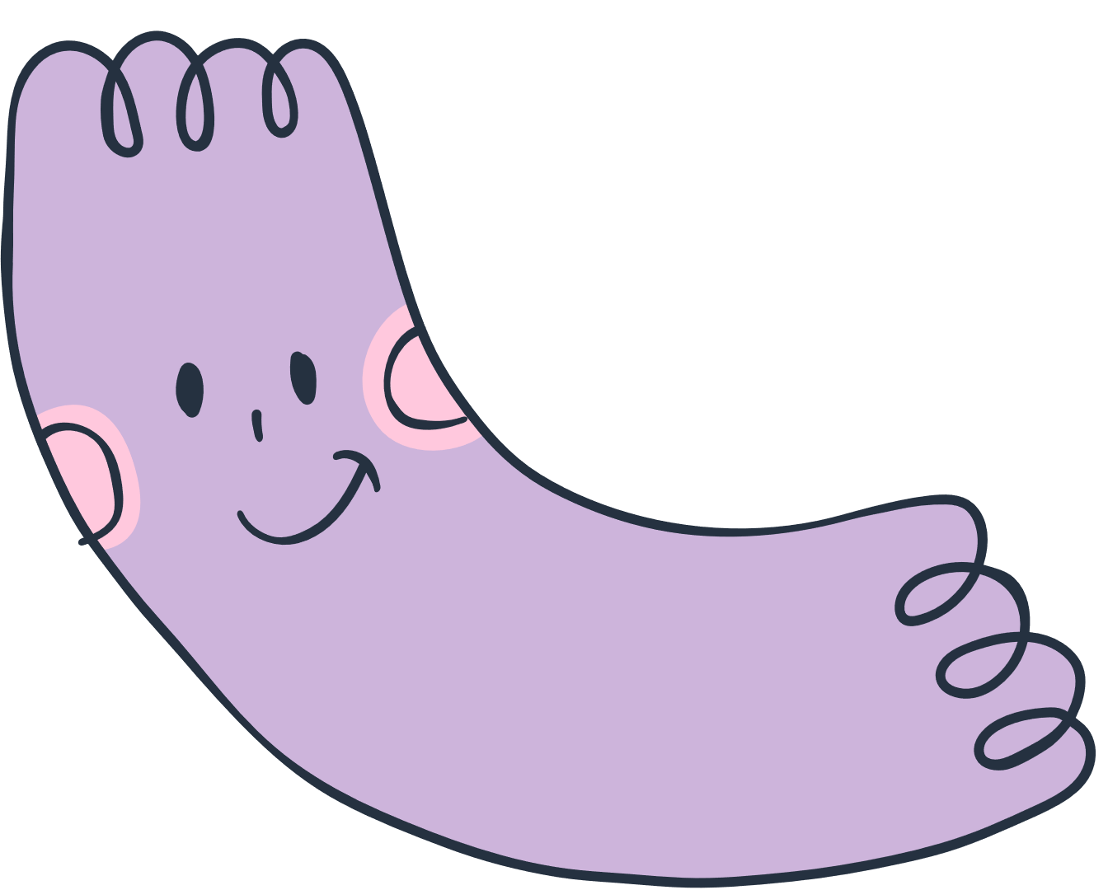




CẢM ƠN CÁC EM
ĐÃ LẮNG NGHE BÀI GIẢNG!

